Slide 1
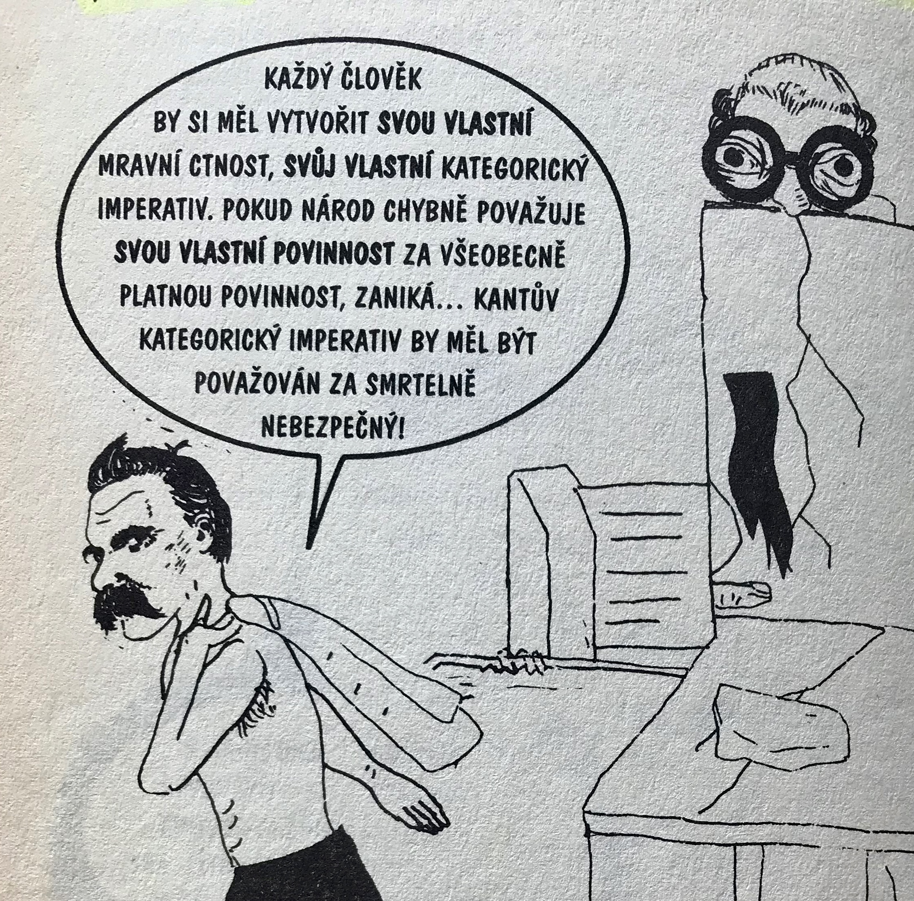
„Jednej tak, abys mohl chtít věčný návrat.“
Tak pravil Zarathustra

Slide 2
Planeta asketů (a moralizátorů)
Tradiční filosofie, morálka a náboženství jsou podstatnější pro povahu Evropy a Evropanů než rasa, národnost, pohlaví, socio-politická třída.
Morálka, náboženství a tradiční filosofie sdílí jeden předpoklad, a to tzv. asketický ideál.
Tento ideál „léčí“, neboť skýtá vysvětlení utrpení, dává člověku smysl. Pravým problémem člověka není utrpení, ale absence smysl. Asketický ideál byl schopen tento smysl poskytnout.
Asketický ideál sice znovu vytvořil další utrpení – utrpení plynoucí z tělesnosti, z pocitu viny a trauma z konečnosti, ale to vše bylo zastřešeno smyslem.
Jinými slovy asketický ideál vytvořil morálku. Morálka se od etiky liší tím, že se morální člověk neobává (společenského) trestu, který by na něj mohl dopadnout, ale svého vlastního svědomí.

Slide 3
Náboženská a filosofická víra v protiklady
Náboženství
Filosofie
Nebe versus země
Bůh versus stvoření
Spravedlnost versus hřích
Spása versus zatracení
Tělo versus duše
Nesmrtelnost versus smrt
…
Bytí vesus nastávání
Skutečnost versus zdání
Nutnost versus nahodilost
Věčnost versus časnost
Dobro versus zlo
Rozum versus emoce
…

Slide 4
Vynález duše a křesťanství jako platonismus pro lid
Aby byl každý jako „nesmrtelná duše“ s každým stejného řádu, aby se v souhrnu všech bytostí směla domáhat spása každého jednotlivce věčné důležitosti, aby si směli ti malí tichošlápkové a třičtvrtěblázni domýšlet, že jim k vůli se stále prolamují přírodní zákony, – takové vystupňování sobectví všeho druhu do nekonečna, do nestoudnosti nelze ani s dostatečným opovržením pranýřovat. A přece děkuje křesťanství tomuto žalostnému lichocení osobní ješitnosti za své vítězství, přemluvilo tím na svou stranu právě všechno nezdařilé, odbojně naladěné, všechno, co špatně pochodilo, všechny vyvrhele a spodinu lidstva.
Antikrist, § 43.

Slide 5
Williams (1929–2003): věčný návrat jako test
Britský filosof věnující se převážně etice. Vychází primárně z analytické filosofie, ale odmítá scientismus. Je rovněž znalcem řecké filosofie (viz kniha Shame and Necessity). Usiloval o vytvoření etického teorie na základě díla Friedricha Nietzscheho. Česky vyšlo: Na počátku byl čin (2011).
“Existuje jedna idea, možná dokonce posedlost, která spojuje všechno, co mě kdy zajímalo. Touto ideou je obrat, jehož autorem je Nietzsche: Staň se tím, kým jsi.“

Slide 6
Cogito: Takže Nietzsche je pro Vás předním diagnostikem metafyzického modelu, který stojí ještě i za Kantovou filosofií?
Ano, nejen za Kantovým moralismem, ale především za jím. Nespatřuji v Nietzschovi někoho, jehož názory člověk prostě přejímá. Jeho úvahy o budoucnosti, politice a tak dále jsou strašně problematické. Chápu jej stejně jako Foucault: vidím v něm zdroj.
Rozhovor online: https://manwithoutqualities.com/2015/03/28/interview-with-bernard-williams-2/

Slide 7
Co přejímá Bernard Williams od Nietzscheho?
Odpor k morálce, poslední kapitola knihy Ethics and the Limits of Philosophy je nadepsána Morality, the Peculiar Institution
„Morality is an „intimidating structure“ that threatens to dominate life altogether.“
Kniha Shame and Necessity (1993) nabízí nietzschovskou interpretace homérského světa, především s ohledem na termíny viny a studu
Nejprimitivnější podoba viny je dluh, jakmile se dluh vrhne do svědomí, vzniká morálka, která je internalizací agrese
Stejně jako Nietzsche neodmítá Williams etiku (pravidla, jimiž se společnosti řídí), ale morálku (spjatou s vinou).

Slide 8
Německy s Nietzschem (a Williamsem)
Schlecht – špatně, špatné, od německého slova schlicht (= prosté), nemá konotace viny, obrat „schlecht“ tak spadá do etiky. Provinění se zde projevuje studem.
Böse – zle nebo zlé, moralizující intepretace etického schlecht, má konotace viny. Provinění se zde projevuje špatným svědomím a nenávistí vůči sobě samému.
S morálkou souvisí fanatismus čistoty a zděšení z hnusu, který trápí i Zarathustru – der Ekel.
„Ach, Ekel, Ekel, Ekel“ – Zarathustra, „Uzdravující se“.

Slide 9
Normativní či etická interpretace věčného návratu
Z Bernard Williams, Introduction to Gay Science.
Víra, která by byla schopna ospravedlnit svět, neexistuje: Jsme-li konfrontovaní s otázkou, jakou hodnotu má vůbec svět, nebo snad ještě mnohem spíše se snahou nahradit tuto otázku jinou, nabízí se jediná smysluplná otázka: zda můžeš tváří v tvář světu říct „ano“. A testem je, zda bys mohl vážně a při úplném vědomí chtít, aby se vše, co se stalo, opakovalo, stále znovu, včetně bolesti, krutosti a ponižování, ale rovněž včetně triviality, prázdnoty a hnusu, včetně posledního člověka a včetně všeho dalšího, co s tím jde ruku v ruce.

Slide 10
Myšlenkový experiment
Z Bernard Williams, Introduction to Gay Science.
Je to veskrze hypotetická otázka, myšlenkový experiment svého druhu. Nemyslím si, že by Nietzschovi šlo o to, aby formuloval „teorii věčného návratu“, nechce zjistit, jestli to tak skutečně je. Tato myšlenka, s níž se nesetkáváme v Mimo dobro a zlo nebo v Genealogii morálky), se objevuje v Zarathustrovi, potom v Radostné vědě a o její důležitosti se zmiňuje v Soumraku model a ve své intelektuální autobiografii sepsané již na pokraji šílenství. Existují pasáže, v nichž o věčném návratu hovoří jako o teoretické ideji, ale ty se omezují jen na nepublikované poznámky z pozůstalosti. Některé byly publikovány ve Vůli k moci, což ale vůbec není Nietzschova kniha, nýbrž výběr z poznámek, které tendenčně sestavila jeho sestra.

Slide 11
Psychologická síla myšlenky věčného návratu
„Zkoumejme, jak dosud působila myšlenka, že se něco opakuje (např. rok, periodická onemocnění, bdění a spánek atd.). Jestliže je i opakování v kruhu pouhou pravděpodobností či možností, i myšlenka možnosti námi může otřást a přetvořit nás, nejenom pocity či určitá očekávání! Jak působila možnost věčného zatra­cení!“ Nietzsche, Nachgelassene Fragmente, 1880‒1882, in: KSA 9, str. 523 n.

Slide 12
Kantovská interpretace
John Richardson: „Nyní tedy vidíme, že Nietzsche tuto ideu nepředkládá jako kosmologickou tezi o skutečné struktuře procesu, jímž je svět, ale jako psychologickou výzvu či spíše jako test svého druhu. Žádá nás, abychom chtěli věčný návrat všeho, všeho, co se událo v našem životě a všeho, co se událo v našem světě. Takové chtění by bylo chtěním dionýským, dosáhli bychom vůli by nadčlověka. Máme žít tak, abychom mohli chtít věčný návrat téhož.“
John Richardson, Nietzsche on Time and Becoming, in: A Companion to Nietzsche, 2006, str, 208‒227.

Slide 13
Existencialistická interpretace
„Idea věčnosti nás nemá usměrňovat při morálním rozhodování, jak jednat ve smyslu ‚pro co se rozhodnout‘: má nás přinutit k maximální identifikaci s vlastním jednáním. Nietzsche klade hlavní důraz na to, abychom při principiální libovolnosti (a nutnosti) jednání byli s to zahlédnout jeho kvalitu věčnosti. Každý může dělat, k čemu se rozhodne, ale má si přitom uvědomovat, že to, co dělá, má platnost věčnosti. Není tomu tedy tak, že by nás jistý druh jednání přiváděl k věčnosti, nýbrž naopak – zkušenost věčnosti vede nakonec k přijetí každého jednání. ‚Co musím dělat, abych se stal blaženým? Buď blažený, a dělej, co musíš.“
Pavel Kouba, Nietzsche, Praha 2006, str. 47.

Slide 14
Terapeutické čtení: Bernd Magnus
„Pakliže čteme Zarathustru takto, kniha se jeví jako Bildungsroman, v němž pozorný čtenář, kterého původně láká to, že mu bude předestřena nová posvátná nauka, zjistí, že asketickému ideálu vlastně nelze uniknout, lze jej jen parodovat nebo zevnitř napadat. … Přistoupíme-li na toto strategické čtení, všimneme si, že v mnohých Nietzschových ústředních pojmech se ozývá jak nevyhnutelnost, tak nemožnost tradičních asketických ideálů. Tyto pojmy opakují, vlastně znovu inscenují nemožnou nutnost mostu, který by nás dovedl až tak daleko.“
Bernd Magnus, A Bridge Too Far, in: Klassiker Auslegen. Also sprach Zarathustra, Berlin 2000, str. 285‒321.

